Slide 1

UBND PHƯỜNG HƯNG ĐẠO
TRƯỜNG TIỂU HỌC ĐA PHÚC
Môn : Toán
Bài 66. Xem đồng hồ. Tháng - năm( T1)
Giáo viên thực hiện: Đào Thị Nhung

Slide 2


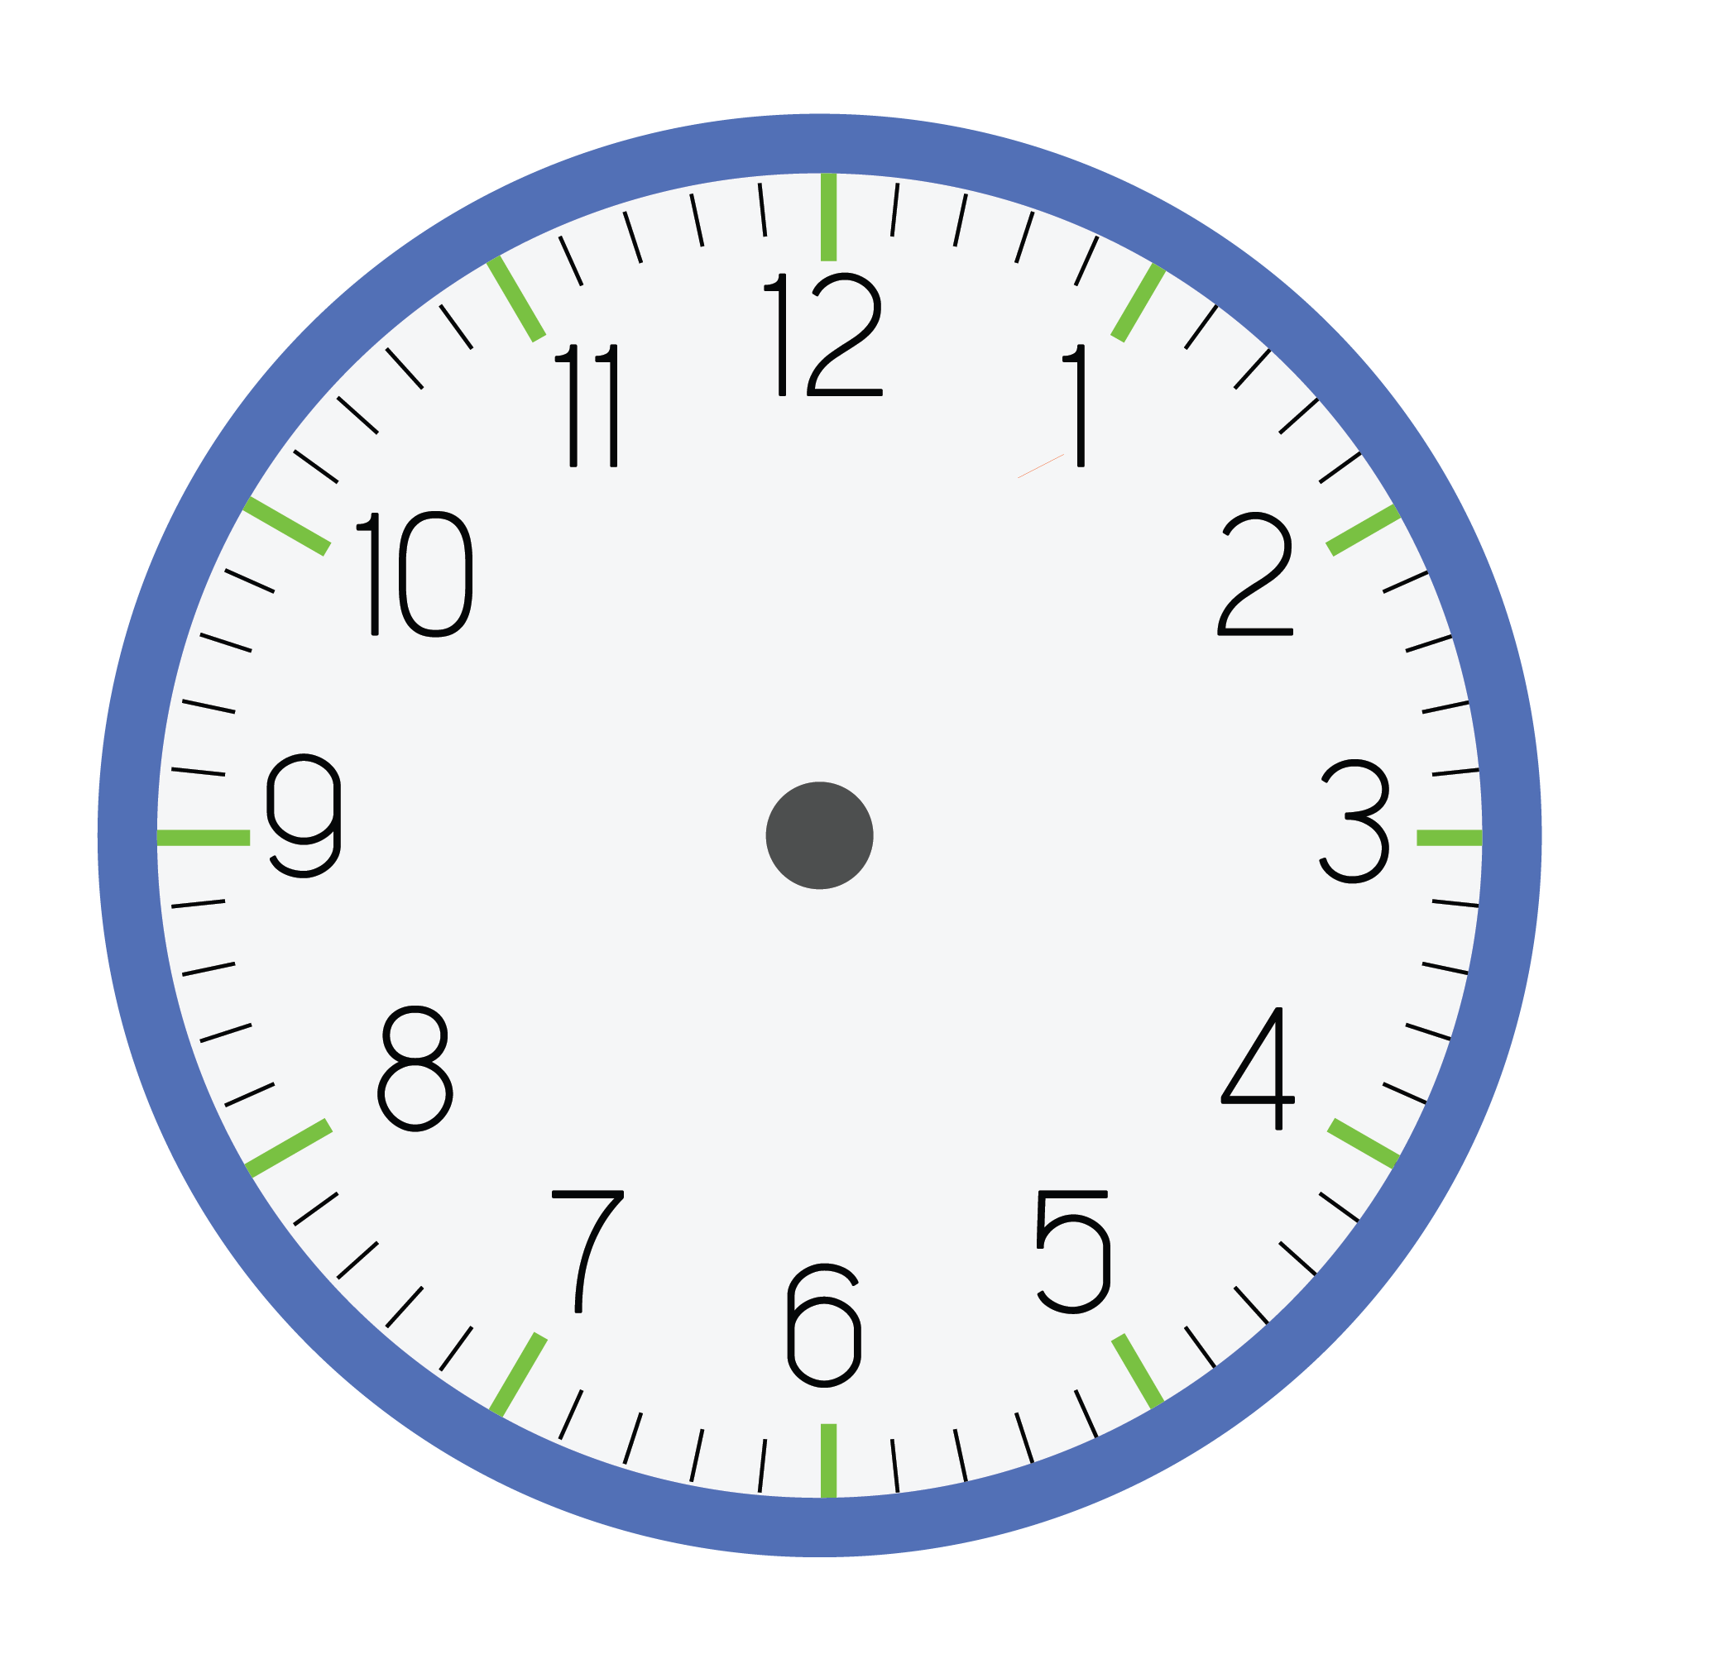


Quan sát đồng hồ

Slide 3

Mỗi giờ có 60 phút. Mỗi phần được đánh dấu đỏ tương ứng với 1 phút. Trên mặt đồng hồ có 60 phần.

Slide 4
5 giờ 43 phút

Slide 5
3 giờ 5 phút

Slide 6
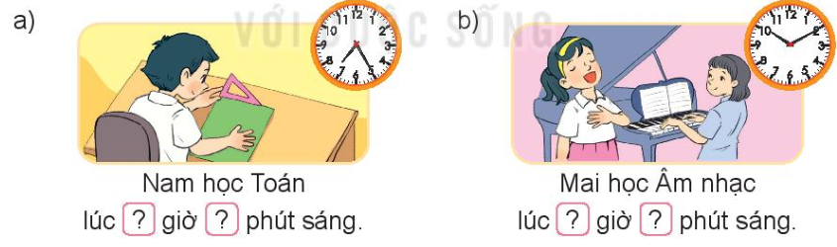
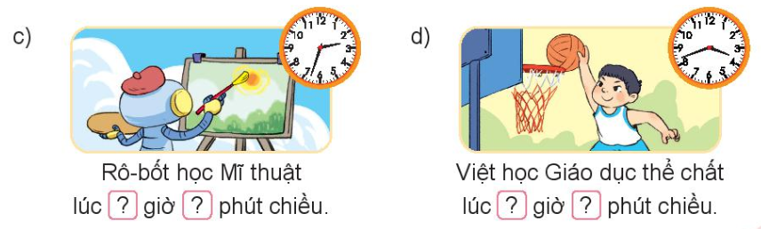
1
Số
THẢO LUẬN NHÓM ĐÔI
(1 bạn chỉ vào tranh, bạn còn lại nói giờ)

Slide 7
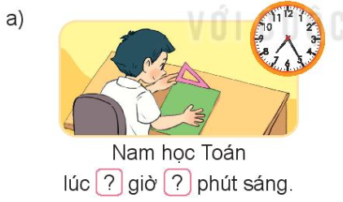
7
25

Slide 8

10
10

Slide 9
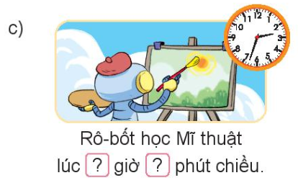
2
33

Slide 10

3
42

Slide 11
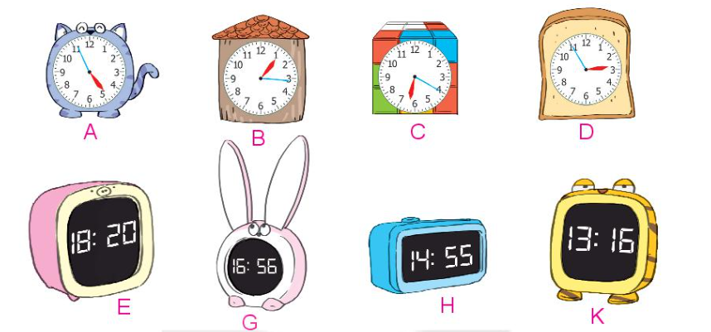
2
Hai đồng hồ nào chỉ cùng thời gian vào buổi chiều?

Slide 12
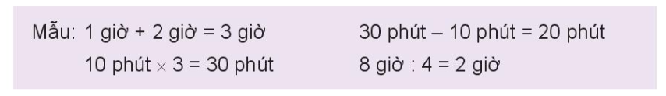
4
Số
a) 10 phút + 25 phút = phút
b) 24 giờ - 8 giờ = giờ
16
35
?
?
c) 24 giờ x 2 = giờ
d) 60 phút : 6 = phút
10
48
?
?

